Slide 1
中国建材集团财务有限公司
CNBM GROUP FINANCE CO.LTD
信用评分卡模型分析
2021年3月

Slide 2
目 录
第1部分 项目简介
第2部分 项目数据的处理和分析
第3部分 模型实现与信用评分搭建
第4部分 结 论

Slide 3
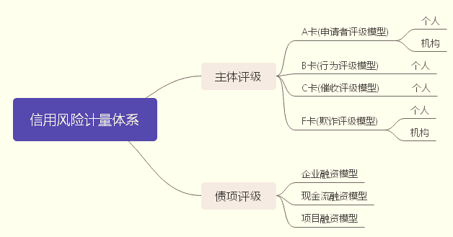
一、项目简介
（一）行业知识简介
信用风险计量体系包括主体评级模型和债项评级两部分。
主体评级和债项评级均有一系列评级模型组成，其中主体评级模型可用“四张卡”来表示，分别是A卡、B卡、C卡和F卡；债项评级模型通常按照主体的融资用途，分为企业融资模型、现金流融资模型和项目融资模型等。

Slide 4
一、项目简介
（一）行业知识简介
A卡，又称为申请者评级模型。
个人用户申请相应的金融产品，对用户进行筛选分类，区分好坏用户，据此决定是否通过申请。在获客过程中用到的信用风险模型。从模型的角度来看，它会对用户未来一定周期内的逾期风险作预测，即模型会在用户授权的情况下收集用户多维度的信息，以此来预测逾期概率。预测的逾期概率被用于风控策略或者转换成信用评分，比如国外经典的FICO评分，国内的蚂蚁信用评分、京东小白评分、携程金融的程信分等。A卡评分除了用于决定是否通过用户的信用申请，还用于风险定价，比如额度、利率等
B卡，又称为行为评级模型。
在用户使用金融产品的过程中，根据用户的历史使用的行为数据对用户进行评级，对可能出现的逾期、延期等行为进行预测。用户拿到信用额度后，模型根据用户的贷中行为数据，进行风险水平的预测。本质上讲，这个模型是一个事件驱动的模型，在互联网金融领域，一般会比A卡的预测时间窗口要短，对用户的行为更为敏感。B卡除了可以用于高风险用户的拦截，也可以作为额度、利率调整的重要参考因素。
C卡，又称为催收评级模型。
对业务中的存量客户是否需要催收进行预测。例如当用户出现逾期时，机构应该先催谁，或者哪些用户不用催，就自动会把钱还回来。催收模型一定程度节约催收成本，提高回催率。

Slide 5
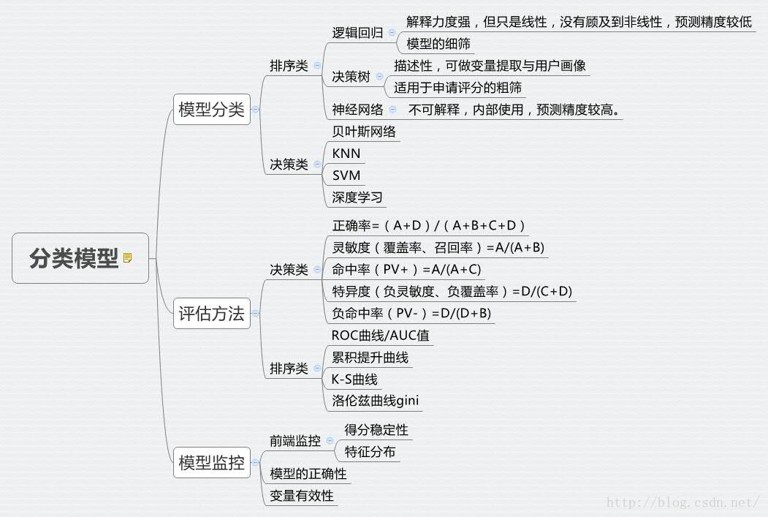
一、项目简介
（一）行业知识简介

Slide 6
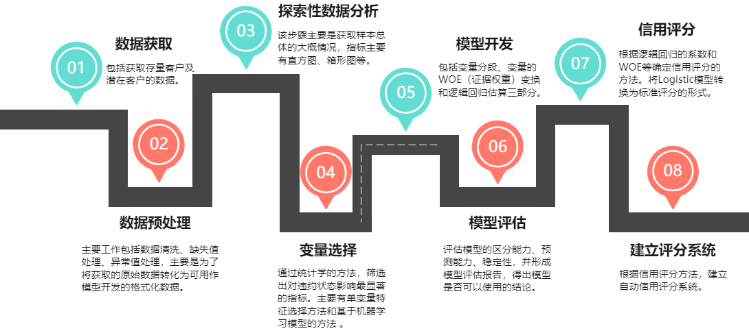
一、项目简介
（二）信用风险评级模型的主要开发流程

Slide 7
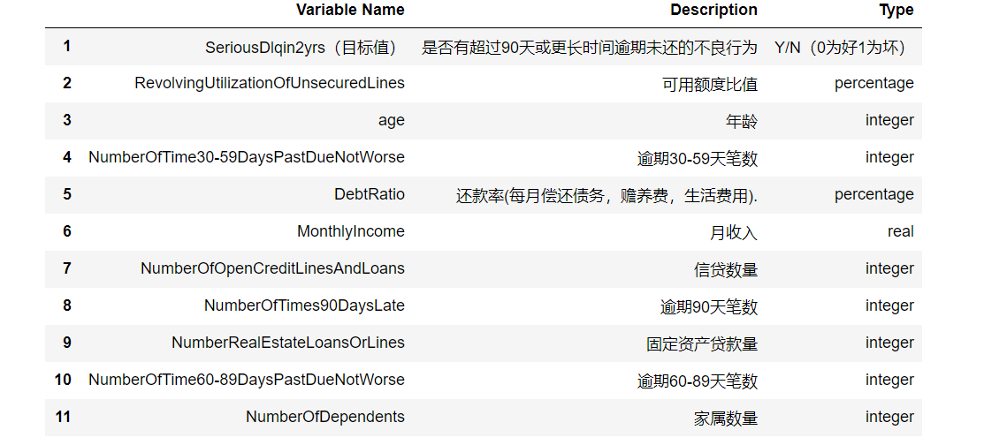
二、项目数据的处理和分析
（一）数据获取
数据来自Kaggle的Give Me Some Credit，训练集有15万条的样本数据，大致情况如下：

Slide 8
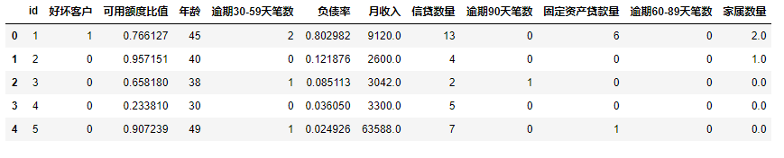
二、项目数据的处理和分析
（一）数据获取
数据来自Kaggle的Give Me Some Credit，训练集有15万条的样本数据，大致情况如下：

Slide 9




二、项目数据的处理和分析
（二）数据预处理
缺失异常值处理
数据标准化
特征选择（降维）
缺失值常见处理方法有：
均值插补
同类均值插补
建模预测
高维映射
多重插补
极大似然估计
异常值常见处理方法有：
通过箱线图判断异常值将其删除
数据标准化：数据标准化是将样本的属性缩放到某个指定的范围。
min-max标准化（归一化）
z-score标准化（规范化）
正则化：正则化是为了防止过拟合, 进而增强泛化能力。
L1（Lasso）
L2（Ridge）
L1+L2 (Elastic Net)
进行特征选择的两个主要原因是：
减轻维数灾难问题，降低学习任务的难度。进行特征选择必须确保不丢失重要特征。
常见的特征选择类型分为三类：
过滤式（filter）
包裹式（wrapper）
嵌入式（embedding）
做好融资投资（管股权增量）

Slide 10
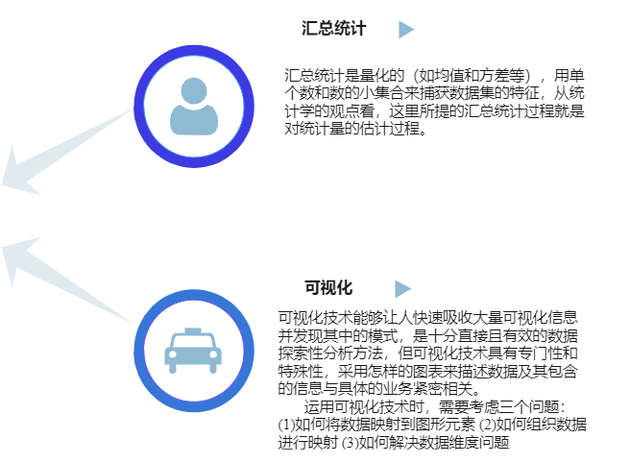
二、项目数据的处理和分析
（三）探索性数据分析
探索性数据分析与传统统计分析的区别：
传统的统计分析方法：
先假设样本服从某种分布，然后把数据套入假设模型再做分析。但由于多数数据并不能满足假设的分布，因此，传统统计分析结果常常不能让人满意。
探索性数据分析方法：
注重数据的真实分，强调数据的可视化，使分析者能一目了然看出数据中隐含的规律，从而得到启发，以此帮助分析者找到适合数据的模型。“探索性”是指分析者对待解问题的理解会随着研究的深入不断变化。
做好融资投资（管股权增量）

Slide 11
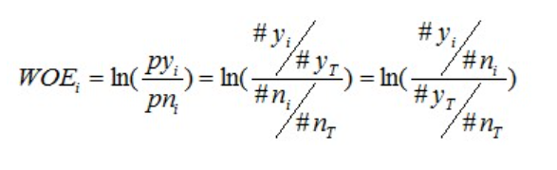
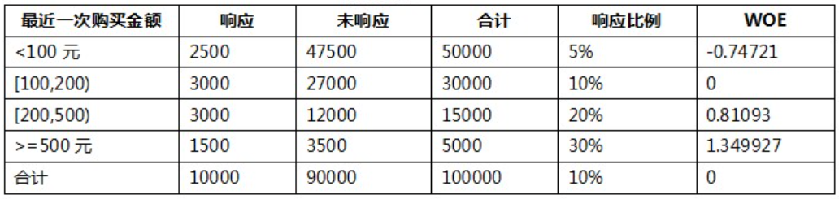
三、模型实现与信用评分搭建
（一）变量选择
WOE是对原始自变量的一种编码形式，要对一个变量进行WOE编码，需要首先把这个变量进行分组处理（也叫离散化、分箱等等）。变量分箱（binning）是对连续变量离散化（discretization）的一种称呼。信用评分卡开发中一般有常用的等距分段、等深分段、最优分段。
WOE也可以这么理解，他表示的是当前这个组中响应的客户和未响应客户的比值，和所有样本中这个比值的差异。WOE越大，这种差异越大，这个分组里的样本响应的可能性就越大，WOE越小，差异越小，这个分组里的样本响应的可能性就越小。
做好融资投资（管股权增量）

Slide 12
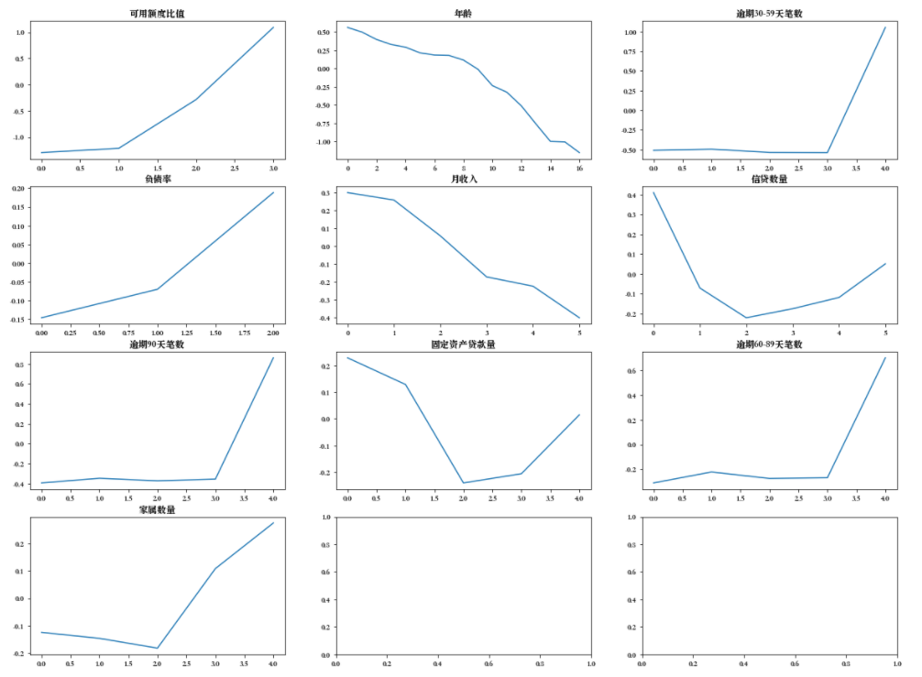
三、模型实现与信用评分搭建
（一）变量选择
做好融资投资（管股权增量）

Slide 13
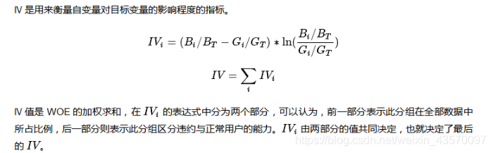
三、模型实现与信用评分搭建
（一）变量选择
上图为各指标与woe值的关系变化图，大部分都呈现单调变化，而固定资产贷款量和信贷数量大致呈先U型。接下来，我进一步计算每个变量的Infomation Value（IV）。IV指标是一般用来确定自变量的预测能力。

Slide 14
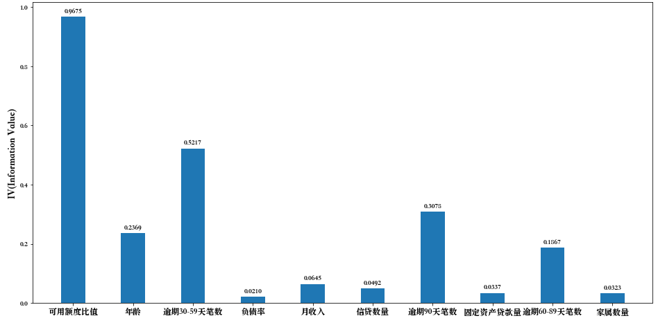
三、模型实现与信用评分搭建
（一）变量选择
通过IV值判断变量预测能力的标准是：
< 0.02: unpredictive
0.02 to 0.1: weak
0.1 to 0.3: medium
0.3 to 0.5: strong
0.5: suspicious
对WOE和IV的解读https://blog.csdn.net/shenxiaoming77/article/details/78771698

Slide 15
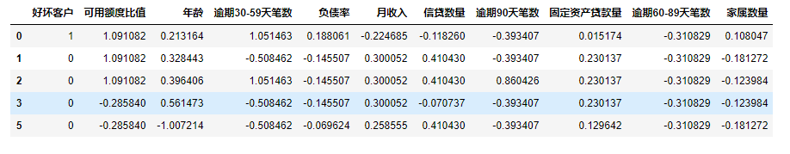
三、模型实现与信用评分搭建
（二）模型开发
证据权重（Weight of Evidence,WOE）转换可以将Logistic回归模型转变为标准评分卡格式。
引入WOE转换的目的并不是为了提高模型质量，只是一些变量不应该被纳入模型，这或者是因为它们不能增加模型值，或者是因为与其模型相关系数有关的误差较大，其实建立标准信用评分卡也可以不采用WOE转换。这种情况下，Logistic回归模型需要处理更大数量的自变量。尽管这样会增加建模程序的复杂性，但最终得到的评分卡都是一样的。 在建立模型之前，我们需要将筛选后的变量转换为WoE值，便于信用评分。

Slide 16
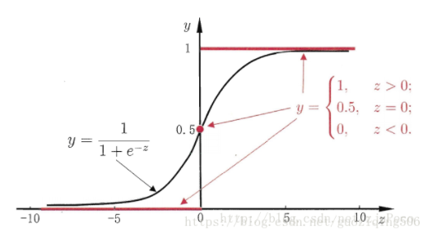
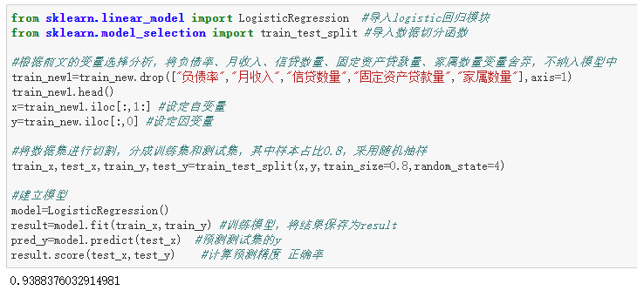
三、模型实现与信用评分搭建
（二）模型开发
机器学习解决的问题，大体上就是两种：数值预测和分类。
前者一般采用的是回归模型，比如最常用的线性回归；后者的方法则五花八门，决策树，kNN，支持向量机，朴素贝叶斯等等模型都是用来解决分类问题的。
其实，两种问题从本质上讲是一样的：都是通过对已有数据的学习，构建模型，然后对未知的数据进行预测，若是连续的数值预测就是回归问题，若是离散的类标号预测，就是分类问题。这里面有一类比较特殊的算法，就是逻辑回归（logistic regression）。
它叫“回归”，可见基本思路还是回归的那一套，同时，逻辑回归又是标准的解决分类问题的模型。换句话说，逻辑回归是用与回归类似的思路解决了分类问题。

Slide 17
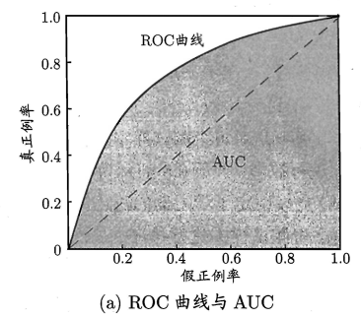
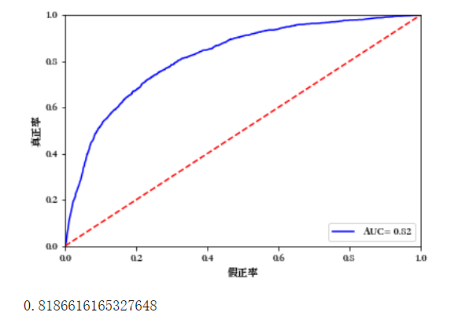
三、模型实现与信用评分搭建
（三）模型评估
AUC值是一个概率值，当你随机挑选一个正样本以及一个负样本，当前的分类算法根据计算得到的Score值将这个正样本排在负样本前面的概率就是AUC值，AUC值越大，当前分类算法越有可能将正样本排在负样本前面，从而能够更好的分类。例如一个模型的AUC是0.7，其含义可以理解为：给定一个正样本和一个负样本，再70%的情况下，模型对正样本的打分（概率）高于对于负样本的打分。

Slide 18
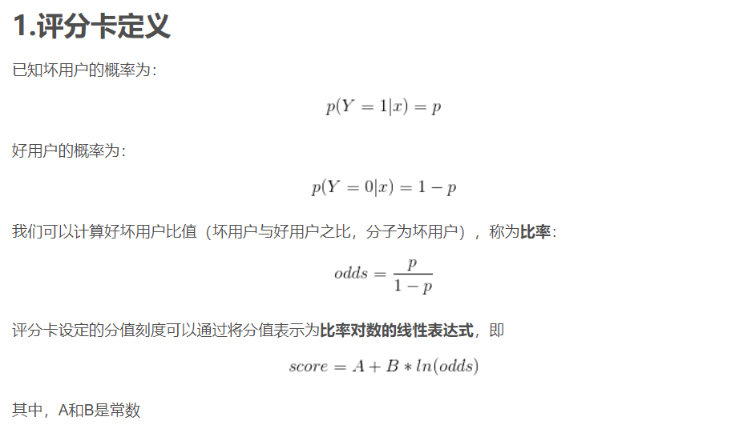
三、模型实现与信用评分搭建
（四）信用评分

Slide 19
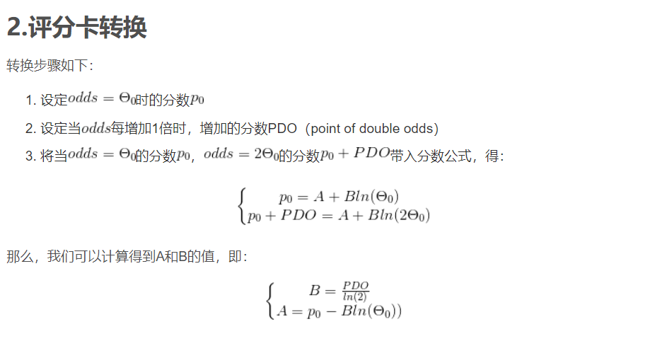
三、模型实现与信用评分搭建
（四）信用评分

Slide 20
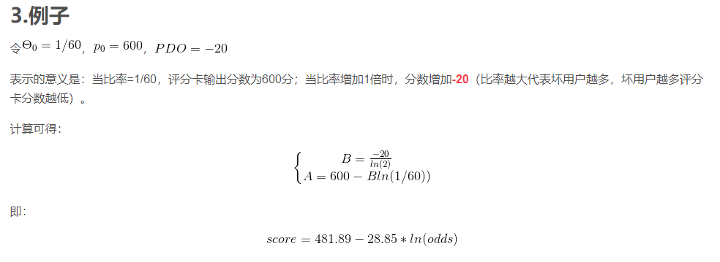
三、模型实现与信用评分搭建
（四）信用评分

Slide 21
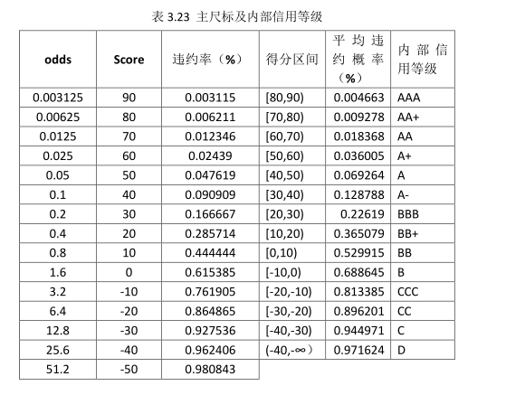
四、结论
（一）建立评分系统
在上一节中开发的信用风险评分卡模型，得到的是不同风险等级客户对应的分数，我们还需要将分数与违约概率和评级符号联系起来，以便差异化管理证券公司各面临信用风险敞口的客户，这就需要对证券公司各面临信用风险敞口业务中的个人客户开发一个一致的主标尺。最容易理解、最容易操作的方式就是根据违约概率从低到高分为不同的区间，这就相当于把违约概率这把尺子标上刻度，用这把尺子可以把证券公司需承担信用风险敞口的不同业务中的个人客户划分到不同的信用等级，这样各项业务中个人客户的信用等级分布差异、信用风险分布高低，就可以一目了然地展现出来了。这种违约概率和信用等级之间的映射关系就称为主尺标。
做好融资投资（管股权增量）

Slide 22
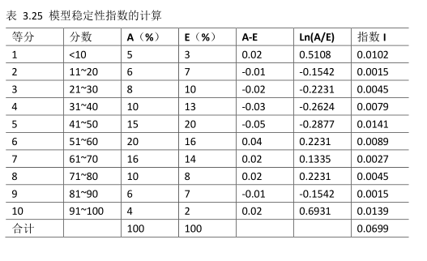
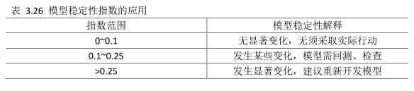
四、结论
（二）模型监测与报告
在模型部署和实施完毕后，我们还需要定期监测模型的运行情况并形成模型监测报告。因为开发的模型是基于某一时间的特定样本的，随着时间的推移，证券公司的经验战略可能会发生变化，这将会导致样本发生变化，从而造成模型的区分能力和稳定性变差。因此，我们需要定期（通常每年至少一次）对模型的使用情况进行检测并报告模型区分能力和稳定性的变化情况，必要时应采取包括修正模型或重建模型等措施。我们通常使用模型稳定性指数来衡量模型稳定性变化的情况，模型稳定性指数是计算实际的和预期的分数分布之间差异的一个衡量指标，具体的计算方法如图所示。
做好融资投资（管股权增量）

Slide 23
中国建材集团财务有限公司
信用评分卡模型分析
Thanks
内部资料 严禁外传

